Slide 1

第四课｜在中国学汉语
01
在线课
在中国学汉语
Notes:
线上预习封面。学生先看本课主题。

Slide 2
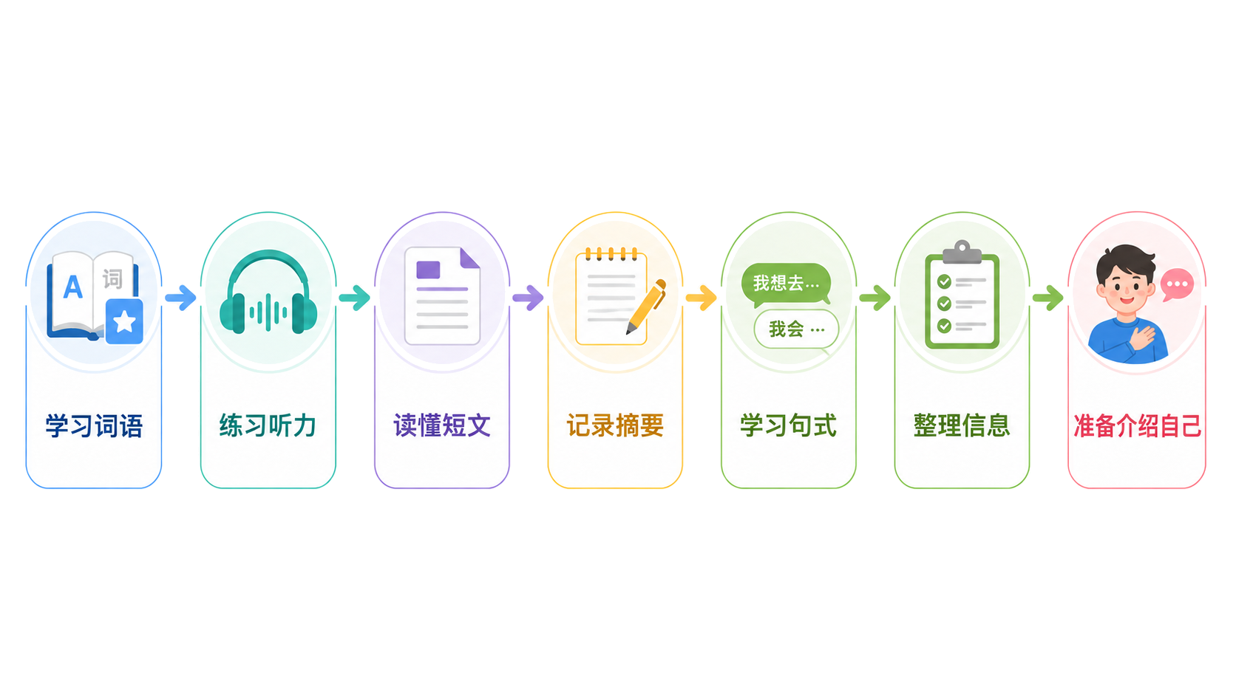
第四课｜在中国学汉语
02
学习流程图
Notes:
线上课程路线；不显示教师时间或内部制作标签。

Slide 3
第四课｜在中国学汉语
03
学完这课后，我能……
听懂 · 介绍 · 讨论 · 准备
1
听懂关于家庭、工作和爱好的主要信息。
2
用本课词语介绍自己的对北京的印象和学习经历。
3
讨论在中国学习汉语和本国学习汉语的异同。
Notes:
快速朗读四项学习结果；学生知道今天要用听、问、说完成任务。

Slide 4

第四课｜在中国学汉语
04
词语
看图、读音、词类、意思、用法和例句。
Notes:
进入词语部分。

Slide 5

第四课｜在中国学汉语
05
上（菜）
上（菜）
shàng (cài)
词类：动词
意思：lên món ăn
使用场合：说明动作、经历或计划
例句1：服务员准备上菜了。
例句2：我们等了三十分钟，菜还没上。
教材 P32
Notes:
词语 上（菜）；来源：canonical-source.json#sections.vocabulary。词类为空时保留“—”，扩展内容按共用契约留空，待本课精修时由 Adam 明确提供。

Slide 6
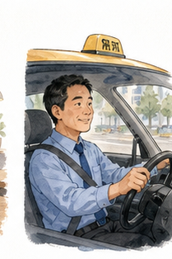
第四课｜在中国学汉语
06
司机
司机
sījī
词类：名词
意思：tài xế
使用场合：介绍人、事物或生活信息
扩展：：
中国人常常称呼司机“师傅”
例句1：司机在路口停下车。
例句2：那位司机很熟悉北京的路。
教材 P32
Notes:
词语 司机；来源：canonical-source.json#sections.vocabulary。词类为空时保留“—”，扩展内容按共用契约留空，待本课精修时由 Adam 明确提供。

Slide 7
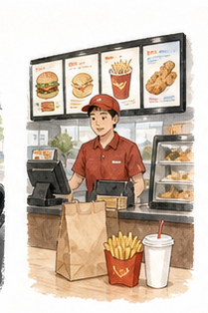
第四课｜在中国学汉语
07
快餐店
快餐店
kuàicāndiàn
词类：名词
意思：cửa hàng thức ăn nhanh
使用场合：介绍人、事物或生活信息
小问题：：：:
麦当劳、肯德基是什么意思？？
例句1：这家快餐店中午人很多。
例句2：学生常在快餐店吃午饭。
教材 P32
Notes:
词语 快餐店；来源：canonical-source.json#sections.vocabulary。词类为空时保留“—”，扩展内容按共用契约留空，待本课精修时由 Adam 明确提供。

Slide 8
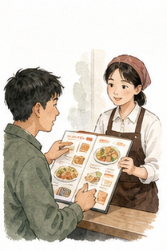
第四课｜在中国学汉语
08
点（菜）
点（菜）
diǎn (cài)
词类：动词
意思：gọi món
使用场合：说明动作、经历或计划
例句1：请先看菜单，再点菜。
例句2：你想点什么菜？
教材 P32
Notes:
词语 点（菜）；来源：canonical-source.json#sections.vocabulary。词类为空时保留“—”，扩展内容按共用契约留空，待本课精修时由 Adam 明确提供。

Slide 9

第四课｜在中国学汉语
09
阅读
阅读
yuèdú
词类：动词
意思：đọc; đọc hiểu
使用场合：说明动作、经历或计划
例句1：睡前阅读让我很安静。
例句2：周末我会阅读一本小说。
教材 P32
Notes:
词语 阅读；来源：canonical-source.json#sections.vocabulary。词类为空时保留“—”，扩展内容按共用契约留空，待本课精修时由 Adam 明确提供。

Slide 10
第四课｜在中国学汉语
10
请你说说它们的中文并造句
上（菜）
司机
快餐店
点（菜）
阅读
教材 P32
Notes:
完成五个词语的口语练习：说出词语并各造一句话。来源：canonical-source.json#sections.vocabulary。

Slide 11

第四课｜在中国学汉语
11
语伴
语伴
yǔbàn
词类：名词
意思：bạn ngôn ngữ
使用场合：介绍人、事物或生活信息
例句1：我的语伴会纠正发音。
例句2：我和语伴约在图书馆见面。
教材 P32
Notes:
词语 语伴；来源：canonical-source.json#sections.vocabulary。词类为空时保留“—”，扩展内容按共用契约留空，待本课精修时由 Adam 明确提供。

Slide 12
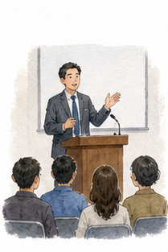
第四课｜在中国学汉语
12
讲座
讲座
jiǎngzuò
词类：名词
意思：buổi thuyết giảng
使用场合：介绍人、事物或生活信息
例句1：这场讲座介绍北京文化。
例句2：讲座结束后可以提问。
教材 P32
Notes:
词语 讲座；来源：canonical-source.json#sections.vocabulary。词类为空时保留“—”，扩展内容按共用契约留空，待本课精修时由 Adam 明确提供。

Slide 13

第四课｜在中国学汉语
13
国际
国际
guójì
词类：形容词
意思：quốc tế
使用场合：介绍人、事物或生活信息
例句1：学校有国际学生中心。
例句2：她昨天参加了国际讲座。
教材 P32
Notes:
词语 国际；来源：canonical-source.json#sections.vocabulary。词类为空时保留“—”，扩展内容按共用契约留空，待本课精修时由 Adam 明确提供。

Slide 14

第四课｜在中国学汉语
14
发现
发现
fāxiàn
词类：动词
意思：phát hiện
使用场合：说明动作、经历或计划
例句1：我在地图上发现了新路线。
例句2：他发现自己听错了一个词。
教材 P32
Notes:
词语 发现；来源：canonical-source.json#sections.vocabulary。词类为空时保留“—”，扩展内容按共用契约留空，待本课精修时由 Adam 明确提供。

Slide 15
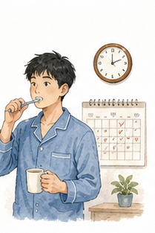
第四课｜在中国学汉语
15
习惯
习惯
xíguàn
词类：动词、名词
意思：thói quen; quen
使用场合：说明动作、经历或计划
例句1：他很快习惯了早起。
例句2：小明有很好的生活习惯。
教材 P32
Notes:
词语 习惯；来源：canonical-source.json#sections.vocabulary。词类为空时保留“—”，扩展内容按共用契约留空，待本课精修时由 Adam 明确提供。

Slide 16
第四课｜在中国学汉语
16
请你说说它们的中文并造句
语伴
讲座
国际
发现
习惯
教材 P32
Notes:
完成五个词语的口语练习：说出词语并各造一句话。来源：canonical-source.json#sections.vocabulary。

Slide 17

第四课｜在中国学汉语
17
新闻
新闻
xīnwén
词类：名词
意思：tin tức
使用场合：介绍人、事物或生活信息
例句1：爸爸早上听新闻。
例句2：这条新闻现在很火。
教材 P32
Notes:
词语 新闻；来源：canonical-source.json#sections.vocabulary。词类为空时保留“—”，扩展内容按共用契约留空，待本课精修时由 Adam 明确提供。

Slide 18

第四课｜在中国学汉语
18
字幕
字幕
zìmù
词类：名词
意思：phụ đề
使用场合：介绍人、事物或生活信息
例句1：我打开字幕学习发音。
例句2：没有字幕，我看不懂这部电影。
教材 P32
Notes:
词语 字幕；来源：canonical-source.json#sections.vocabulary。词类为空时保留“—”，扩展内容按共用契约留空，待本课精修时由 Adam 明确提供。

Slide 19
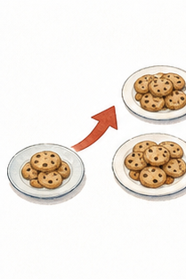
第四课｜在中国学汉语
19
加倍
加倍
jiābèi
词类：副词
意思：tăng gấp đôi
使用场合：修饰动作或状态
扩展：加倍+动词
例句1：考试前她加倍练习听力。
例句2：为了赶上进度，他加倍工作。
教材 P32
Notes:
词语 加倍；来源：canonical-source.json#sections.vocabulary。词类为空时保留“—”，扩展内容按共用契约留空，待本课精修时由 Adam 明确提供。

Slide 20

第四课｜在中国学汉语
20
解释
解释
jiěshì
词类：动词
意思：giải thích
使用场合：说明动作、经历或计划
例句1：请你解释这个词的意思。
例句2：她耐心地解释了原因。
教材 P32
Notes:
词语 解释；来源：canonical-source.json#sections.vocabulary。词类为空时保留“—”，扩展内容按共用契约留空，待本课精修时由 Adam 明确提供。

Slide 21

第四课｜在中国学汉语
21
词语
词语
cíyǔ
词类：名词
意思：từ ngữ
使用场合：介绍语言或学习的时候
例句1：每一课都有很多新词语。
例句2：这个词语在课文里出现两次。
教材 P32
Notes:
词语 词语；来源：canonical-source.json#sections.vocabulary。词类为空时保留“—”，扩展内容按共用契约留空，待本课精修时由 Adam 明确提供。

Slide 22
第四课｜在中国学汉语
22
请你说说它们的中文并造句
新闻
字幕
加倍
解释
词语
教材 P32
Notes:
完成五个词语的口语练习：说出词语并各造一句话。来源：canonical-source.json#sections.vocabulary。

Slide 23

第四课｜在中国学汉语
23
效率
效率
xiàolǜ
词类：名词
意思：hiệu quả
使用场合：介绍人、事物或生活信息
例句1：安静的房间能提高效率。
例句2：一起讨论可以提高学习效率。
教材 P32
Notes:
词语 效率；来源：canonical-source.json#sections.vocabulary。词类为空时保留“—”，扩展内容按共用契约留空，待本课精修时由 Adam 明确提供。

Slide 24

第四课｜在中国学汉语
24
印象
印象
yìnxiàng
词类：名词
意思：ấn tượng
使用场合：介绍经历或生活信息
扩展用法：
- 对+人/事+的+印象+形容词
- 给+人+留下+形容词+印象
例句1：我对越南的印象特别好。
例句2：那位老师给我留下了好印象。
教材 P32
Notes:
词语 印象；来源：canonical-source.json#sections.vocabulary。词类为空时保留“—”，扩展内容按共用契约留空，待本课精修时由 Adam 明确提供。

Slide 25

第四课｜在中国学汉语
25
吃惊
吃惊
chījīng
词类：形容词
意思：ngạc nhiên
使用场合：表达感受或经历
例句1：听到这个消息，他非常吃惊。
例句2：看到这么大的雪，大家都很吃惊。
教材 P33
Notes:
词语 吃惊；来源：canonical-source.json#sections.vocabulary。词类为空时保留“—”，扩展内容按共用契约留空，待本课精修时由 Adam 明确提供。

Slide 26

第四课｜在中国学汉语
26
聊
聊
liáo
词类：动词
意思：trò chuyện
使用场合：说明动作、经历或计划
扩展：口语也常说“聊天”
例句1：晚饭后我们聊了几分钟。
例句2：他们边喝茶边聊旅行。
教材 P33
Notes:
词语 聊；来源：canonical-source.json#sections.vocabulary。词类为空时保留“—”，扩展内容按共用契约留空，待本课精修时由 Adam 明确提供。

Slide 27

第四课｜在中国学汉语
27
通常
通常
tōngcháng
词类：副词
意思：thường; thông thường
使用场合：修饰动作或状态
例句1：我通常坐公交车上学。
例句2：商店通常九点开门。
教材 P33
Notes:
词语 通常；来源：canonical-source.json#sections.vocabulary。词类为空时保留“—”，扩展内容按共用契约留空，待本课精修时由 Adam 明确提供。

Slide 28
第四课｜在中国学汉语
28
请你说说它们的中文并造句
效率
印象
吃惊
聊
通常
教材 P32–33
Notes:
完成五个词语的口语练习：说出词语并各造一句话。来源：canonical-source.json#sections.vocabulary。

Slide 29
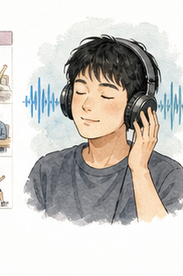
第四课｜在中国学汉语
29
听力
听力
tīnglì
词类：名词
意思：nghe hiểu
使用场合：介绍人、事物或生活信息
例句1：每天听十分钟，听力会进步。
例句2：我每天都练习中文听力。
教材 P33
Notes:
词语 听力；来源：canonical-source.json#sections.vocabulary。词类为空时保留“—”，扩展内容按共用契约留空，待本课精修时由 Adam 明确提供。

Slide 30
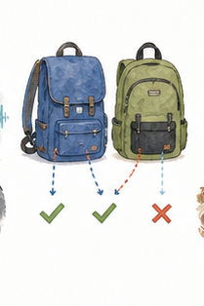
第四课｜在中国学汉语
30
异同
异同
yìtóng
词类：名词
意思：điểm giống và khác
使用场合：介绍人、事物或生活信息
扩展：：
口语也常说“不一样的地方”
例句1：小组正在讨论两地的异同。
例句2：你能说出这两个词的异同吗？
教材 P33
Notes:
词语 异同；来源：canonical-source.json#sections.vocabulary。词类为空时保留“—”，扩展内容按共用契约留空，待本课精修时由 Adam 明确提供。

Slide 31
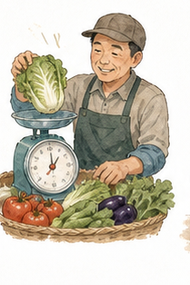
第四课｜在中国学汉语
31
量
量
liàng
词类：名词
意思：số lượng
使用场合：介绍人、事物或生活信息
例句1：请少放一点儿盐，菜量够了。
例句2：这杯水的量刚刚好。
教材 P33
Notes:
词语 量；来源：canonical-source.json#sections.vocabulary。词类为空时保留“—”，扩展内容按共用契约留空，待本课精修时由 Adam 明确提供。

Slide 32
第四课｜在中国学汉语
32
量
用法：
名词／动词 + 量，
例如：：：
饭量、工作量
短语 + 的量，
例如：：
我今天吃菜的量比较少。
教材 P33
Notes:
词语 量；来源：canonical-source.json#sections.vocabulary。词类为空时保留“—”，扩展内容按共用契约留空，待本课精修时由 Adam 明确提供。

Slide 33
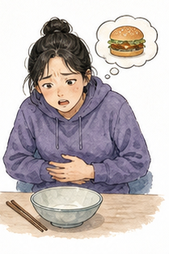
第四课｜在中国学汉语
33
饿
饿
è
词类：形容词
意思：đói
使用场合：说明状态、感觉或评价
例句1：走了一上午，我现在很饿。
例句2：午饭前我常常觉得饿。
教材 P33
Notes:
词语 饿；来源：canonical-source.json#sections.vocabulary。词类为空时保留“—”，扩展内容按共用契约留空，待本课精修时由 Adam 明确提供。

Slide 34

第四课｜在中国学汉语
34
听力和阅读练习
Notes:
进入听力和阅读练习部分。

Slide 35

第四课｜在中国学汉语
35
短文（一）
Notes:
进入短文（一）部分。

Slide 36

第四课｜在中国学汉语
36
对北京的印象
4-4
先听音档 4-4，再写本课要求的简单摘要。
记录听不懂的地方：
我的摘要：
1.
1.
2.
2.
3.
3.
4.
4.
5.
5.
教材 P35
Notes:
线上阅读和听取 short_text_1；学生在教材阅读／听取后写摘要并标记卡点，投影片不复制短文全文。

Slide 37
第四课｜在中国学汉语
37
短文一：记录练习
短文记录练习
我的口语准备
人物：
用6-8句介绍他对北京的印象。
地点：
事情：
教材 P35
Notes:
短文一记录练习；学生把教材重点整理成可说的词语和短句。

Slide 38

第四课｜在中国学汉语
38
句式
Notes:
进入句式部分。

Slide 39
第四课｜在中国学汉语
39
数字 + 年级
例句1：今年我上大学二年级。
例句2：我的语伴是四年级的学生。
用这个句式写出三句话
1.
2.
3.
教材 P36
Notes:
常用表达 年级；学生先读两条短例句，再准备三句话，课堂用于任务。

Slide 40
第四课｜在中国学汉语
40
专业
例句1：我想报考英语专业。
例句2：我大学学习的专业是金融。
用这个词写出三句话
1.
2.
3.
教材 P36
Notes:
常用表达 专业；学生先读两条短例句，再准备三句话，课堂用于任务。

Slide 41
第四课｜在中国学汉语
41
这／那是……的事了
例句1：这是过去的事了，别再说了。
例句2：我爱哭？那是小时候的事了。
用这个句式写出三句话
1.
2.
3.
教材 P36
Notes:
常用表达 这／那是……的事了；学生先读两条短例句，再准备三句话，课堂用于任务。

Slide 42
第四课｜在中国学汉语
42
发现
例句1：我在书包里高兴地发现了100块人民币。
例句2：爸爸吃惊地发现他的工作没了。
用这个词写出三句话
1.
2.
3.
教材 P36
Notes:
常用表达 发现；学生先读两条短例句，再准备三句话，课堂用于任务。

Slide 43
第四课｜在中国学汉语
43
到处
地方 + 到处 + 都…
例句1：越南的街上到处都是摩托车。
例句2：这里到处都是咖啡店。
用这个词写出三句话
1.
2.
3.
教材 P36
Notes:
常用表达 到处；学生先读两条短例句，再准备三句话，课堂用于任务。

Slide 44
第四课｜在中国学汉语
44
(又)…, 又…
同一个人或事物同时有两个特点，常见用法：
(又)…,又…
教材 P36
Notes:
常用表达 又（1）；学生先读两条短例句，再准备三句话，课堂用于任务。

Slide 45
第四课｜在中国学汉语
45
(又)…, 又…
例句1：她聪明，又认真。
例句2：这家饭馆价钱又便宜，东西又好吃。
用这个句式写出三句话
1.
2.
3.
教材 P36
Notes:
常用表达 又（1）；学生先读两条短例句，再准备三句话，课堂用于任务。

Slide 46

第四课｜在中国学汉语
46
短文（二）
Notes:
进入短文（二）部分。

Slide 47
第四课｜在中国学汉语
47
学习内容
4-5
先听音档 4-5，再写本课要求的简单摘要。
记录听不懂的地方：
我的摘要：
1.
1.
2.
2.
3.
3.
4.
4.
5.
5.
教材 P36–37
Notes:
线上阅读和听取 short_text_2；学生在教材阅读／听取后写摘要并标记卡点，投影片不复制短文全文。

Slide 48
第四课｜在中国学汉语
48
短文二：记录练习
短文记录练习
我的口语准备
人物：
用6-8句介绍他的学习内容。
地点：
事情：
教材 P37
Notes:
短文二记录练习；学生把教材重点整理成可说的词语和短句。

Slide 49
第四课｜在中国学汉语
49
句式
Notes:
进入句式部分。

Slide 50
第四课｜在中国学汉语
50
通常
大部分的时候是这样，但不是每次都这样。
例句1：周末我和同学通常去咖啡店学习。
例句2：我通常晚上十点睡觉。
用这个词写出三句话
1.
2.
3.
教材 P37
Notes:
常用表达 通常；学生先读两条短例句，再准备三句话，课堂用于任务。

Slide 51
第四课｜在中国学汉语
51
既……又……
例句1：看中文电影既可以练习听力，又可以知道有趣的事情。
例句2：来学校上课既可以交朋友，又可以学新的东西。
用这个句式写出三句话
1.
2.
3.
教材 P37
Notes:
常用表达 既……又……；学生先读两条短例句，再准备三句话，课堂用于任务。

Slide 52
第四课｜在中国学汉语
52
不过
例句1：我说中文说得很流利，不过发音还不太好。
例句2：我想转学，不过我不知道选哪个学校。
用这个词写出三句话
1.
2.
3.
教材 P37
Notes:
常用表达 不过；学生先读两条短例句，再准备三句话，课堂用于任务。

Slide 53
第四课｜在中国学汉语
53
决定
例句1：我决定利用暑假去实习。
例句2：我觉得英语太难了，所以我决定学汉语。
用这个词写出三句话
1.
2.
3.
教材 P37
Notes:
常用表达 决定；学生先读两条短例句，再准备三句话，课堂用于任务。

Slide 54
第四课｜在中国学汉语
54
加倍
例句1：快放假了，我得加倍努力工作。
例句2：我们要加倍珍惜大学时光。
用这个词写出三句话
1.
2.
3.
教材 P37
Notes:
常用表达 加倍；学生先读两条短例句，再准备三句话，课堂用于任务。

Slide 55

第四课｜在中国学汉语
55
短文（三）
Notes:
进入短文（三）部分。

Slide 56
第四课｜在中国学汉语
56
在中国学汉语和在本国学汉语的异同
4-6
先听音档 4-6，再写本课要求的简单摘要。
记录听不懂的地方：
我的摘要：
1.
1.
2.
2.
3.
3.
4.
4.
5.
5.
教材 P38–39
Notes:
线上阅读和听取 short_text_3；学生在教材阅读／听取后写摘要并标记卡点，投影片不复制短文全文。

Slide 57
第四课｜在中国学汉语
57
短文三：记录练习
短文记录练习
我的口语准备
人物：
用6-8句介绍他说的内容。
地点：
事情：
教材 P39
Notes:
短文三记录练习；学生把教材重点整理成可说的词语和短句。

Slide 58
第四课｜在中国学汉语
58
句式
Notes:
进入句式部分。

Slide 59
第四课｜在中国学汉语
59
时间/数量 + 左右
例句1：大家每天都花两个小时左右学习中文。
例句2：今天我们要写一篇100字左右的短文。
用这个句式写出三句话
1.
2.
3.
教材 P39
Notes:
常用表达 左右；学生先读两条短例句，再准备三句话，课堂用于任务。

Slide 60
第四课｜在中国学汉语
60
只有
例句1：今天太冷了，班上只有5名学生来上课。
例句2：丽丽每个星期只上15节课。
用这个词写出三句话
1.
2.
3.
教材 P39
Notes:
常用表达 只有；学生先读两条短例句，再准备三句话，课堂用于任务。

Slide 61
第四课｜在中国学汉语
61
另(外)
例句1：老师只教两门课，一门是写作课，另外一门是听说课。
例句2：我有两个好朋友，一名是越南人，另一名是中国人。
用这个词写出三句话
1.
2.
3.
教材 P39
Notes:
常用表达 另外；学生先读两条短例句，再准备三句话，课堂用于任务。

Slide 62
第四课｜在中国学汉语
62
动词 + 上
成功做到或达到结果
动词 | 动词 + 上 | 意思
考 | 考上 | 考试成功，进入学校
找 | 找上 | 找到并联系到
赶 | 赶上 | 来得及，没有错过
买 | 买上 | 成功买到
用 | 用上 | 开始使用
教材 P39
Notes:
常用表达 动词+上；学生先读两条短例句，再准备三句话，课堂用于任务。

Slide 63
第四课｜在中国学汉语
63
动词 + 上
例句1：写作业的时候要用上新学的词语和句式才行。
例句2：我的妹妹考上了荣市大学中文专业。
用这个句式写出三句话
1.
2.
3.
教材 P39
Notes:
常用表达 动词+上；学生先读两条短例句，再准备三句话，课堂用于任务。

Slide 64
第四课｜在中国学汉语
64
形容词 + 一些
表示程度有一点变化
例句1：去中国以后，用汉语的机会多一些。
例句2：开始工作以后，阅读的时间少了一些。
用这个句式写出三句话
1.
2.
3.
教材 P39
Notes:
常用表达 形容词+一些；学生先读两条短例句，再准备三句话，课堂用于任务。

Slide 65
第四课｜在中国学汉语
65
记得住
用“得”表示动作可以成功做到。
用“不”表示不能做到。
动词 + 得 + 结果（补语）
动词 + 不 + 结果（补语）
教材 P39
Notes:
常用表达 记得住／看得清楚；学生先读两条短例句，再准备三句话，课堂用于任务。

Slide 66
第四课｜在中国学汉语
66
记得住
可以做到 | 做不到
记得住 | 记不住
听得懂 | 听不懂
看得清楚 | 看不清楚
看得懂 | 看不懂
教材 P39
Notes:
常用表达 记得住／看得清楚；学生先读两条短例句，再准备三句话，课堂用于任务。

Slide 67
第四课｜在中国学汉语
67
记得住
例句1：这么多生词，我记不住！
例句2：老师记得住全校同学的名字。
用这个短语写出三句话
1.
2.
3.
教材 P39
Notes:
常用表达 记得住／看得清楚；学生先读两条短例句，再准备三句话，课堂用于任务。

Slide 68
第四课｜在中国学汉语
68
看得清楚
例句1：你站那么远，，看得清楚吗？？
例句2：我坐在教室后面，黑板上的字我也看得清楚。
用这个短语写出三句话
1.
2.
3.
教材 P39

Slide 69
第四课｜在中国学汉语
69
动词 + 两／几 + 量词
表示大概的数量，不强调具体是多少
例句1：大家好，我先说两句话。
例句2：明天我想和朋友去图书馆借几本书。
用这个句式写出三句话
1.
2.
3.
教材 P39
Notes:
常用表达 动词+两／几+量词；学生先读两条短例句，再准备三句话，课堂用于任务。

Slide 70

第四课｜在中国学汉语
70
综合练习
Notes:
进入综合练习部分。

Slide 71
第四课｜在中国学汉语
71
请你根据听过的三段短文填表。
请填写课本第40页的表格。
他在
北京的生活
他在
北京的学习
在韩国和中国学汉语的异同
依据短文填写关键词，不必写完整句子。
教材 P40
Notes:
开放信息表；学生使用教材短文和自己的记录填写，不把开放栏改写成唯一答案。comprehensive_1

Slide 72
第四课｜在中国学汉语
72
我的个人介绍
按照三段准备自己的信息：
北京印象
中文学习
学习比较
你对北京有什么印象？
你在哪里学习汉语？
你想去哪学？
哪里学习汉语更有效率？为什么？
至少使用课本中的10个词语和5个句式。说8-10个句子，不少于80字。
教材 P41
Notes:
学生按三个主题准备自己的信息；不要求把完整答案写在投影片上。

Slide 73
第四课｜在中国学汉语
73
我觉得很难的地方
写下你不太懂的词语、句式、短文或听力内容。
1.
2.
3.
4.
5.
6.
Notes:
学生写下不太懂的词语、句式、短文或听力，带到实体课。

Slide 74
第四课｜在中国学汉语
74
课前检查
我已经学完本课所有词语，知道它们的意思和用法。
我已经听完本课所有听力音频。
我已经按本课要求为三段短文写好摘要。
我已经记下听不懂的词语、句式、短文或听力内容。
我已经学完本课所有句式，并完成每个句式的练习。
我已经完成课本第40页的表格。
我已经按本课要求写好个人介绍，并使用指定的课本词语和句式。
我已经准备好在课堂介绍自己。
Notes:
学生逐项检查预习证据；不要求计时或记录学习分钟数。

Slide 75
第四课｜在中国学汉语
75
谢谢大家，我们课堂见。
Notes:
线上预习完成。

